Slide 1
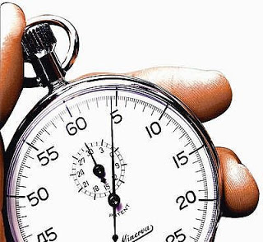
JUST IN TIME
Yuly ARTEAGA
DIANA CABEZAS
MANUELA CASTRO

Slide 2
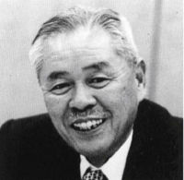
“Just in time” (JIT)
El sistema justo a tiempo, comenzó como el sistema de producción de la empresa Toyota por el año 1976 buscando mejorar la flexibilidad de los procesos fabriles como respuesta al descenso del crecimiento económico de esos años debido a la segunda crisis mundial del petróleo en 1976.
Taiichi ohno

Slide 3

Definición
La fabricación justo a tiempo significa producir el mínimo número de unidades en las menores cantidades posibles y en el último momento posible, eliminando la necesidad de inventarios.
“Producir los elementos que se necesitan, en las cantidades que se necesitan, en el momento en que se necesitan”.

Slide 4
se fundamenta principalmente en:
La reducción del desperdicio
La calidad de los productos o servicios
Profundo compromiso (lealtad) de todos y cada uno de los integrantes de la organización.
Fuerte orientación a sus tareas (involucrarse en el trabajo),
Mayor productividad, menores costos, calidad, mayor satisfacción del cliente, mayores ventas y muy probablemente mayores utilidades

Slide 5



algunas de las aplicaciones del JIT se pueden mencionar:
Los inventarios reducidos.
El mejoramiento en el control de calidad.
La fiabilidad del producto.
Justo a tiempo “JIT” El aprovechamiento del personal.

Slide 6





variables que servirán de base para conseguir esa ventaja competitiva:
SERVICIO
FLEXIBILIDAD
INNOVACIÓN

Slide 7

objetivos esenciales
ELIMINAR DESPILFARRO:
El exceso de existencias
Los plazos de preparación
La inspección
El movimiento de materiales
Las transacciones o los rechazos
Atacar los problemas fundamentales
Buscar simplicidad
Diseñar sistemas para identificar problemas

Slide 8
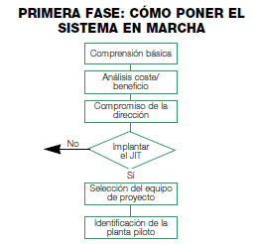
Implementación del jit

Slide 9

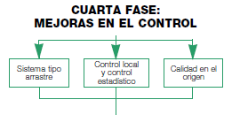
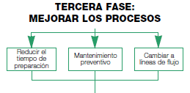


Slide 10
Con el JIT, el resultado neto es un aumento de la calidad, un suministro a más bajo coste, entrega
a tiempo, con una mayor seguridad tanto para el proveedor como para el cliente.

Slide 11


